Slide 1
História da Língua Portuguesa
Iva Svobodová, Ph.D.
16.3.2020
(PP.39-43)
Materiály k otázkám

Slide 2
1. ORIGENS DE PORTUGAL 2. PORTUGUÊS ANTIGO – GALEGO-PORTUGUÊS 3. VOGAIS TÓNICAS
BIBLIOGRAFIA PRIMÁRIA:
Esperança Cardeira, História do Português (pp.39-44)
BIBLIOGRAFIA SECUNDÁRIA:
Edwin Williams, Do latim ao português
(pp.42-52)
Paul Teyssier – História da Língua Portuguesa (pp.21-34)

Slide 3
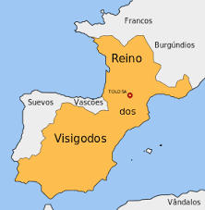
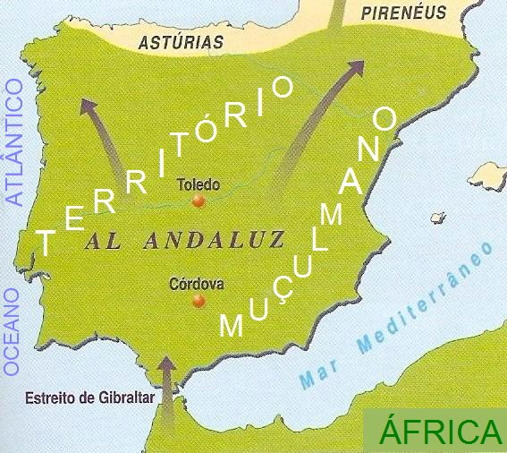
Origens de Portugal
Fatores históricos
As invasões árabes, que começaram no século VIII, influem no facto de uma grande parte da antiga nobreza visigoda se refugia no Norte da Península.

Slide 4
Origens de Portugal
Os visigodos organizam-se em núcleos políticos e organizam um movimento de expansão territorial.

Slide 5
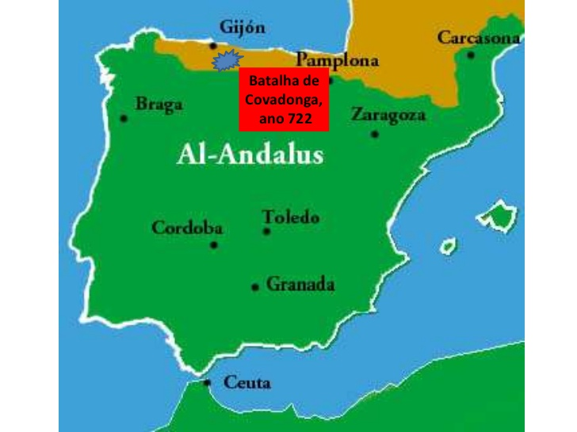
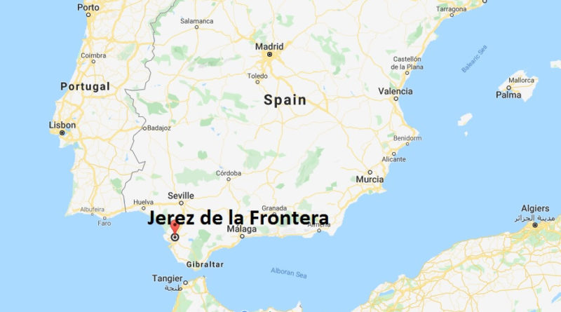
início da invasão árabe /711/ início da reconquista cristã /722/
Os árabes entram na Pen. Ibérico em 711 quando se deu a Batalha de Guadalete (Jerez de la Frontera) e pouco anos depois da ocupação muçulmana, os árabes são derrotados na batalha de Covadonga em 722 pelo exército hispano-godo .
722 – sucesso, início da reconquista
711 – derrota (batalha de Guadalete = Jerez de la Frontera), início da expansao árabe na Pn. Ibérica

Slide 6
PELÁGIO
Ambas as batalhas foram dirigidas por Pelágio (latim: Pelagius, galego: Paio, castelhano: Pelayo), o fundador e o primeiro monarca do Reino de Astúrias (715-737) que governou até sua morte.
Pelágio
REI DAS ASTÚRIAS
Picos de Europa, perto de Covadonga, actual Espanha

Slide 7
reconquista = guerra santa
O movimento cristão parte do Reino de Astúrias e Leão, liberta o vale de Douro e a região de Mondego. Tem 4 períodos principais:
Veja também aqui: https://slideplayer.com.br/slide/10432919/

Slide 8
4 principais períodos da reconquista
período de domínio árabe – muçulmano
período do nascimento dos reinos cristãos.
período de relativa paz e da consolidação e definição dos rainhos cristãos
período de domínio cristão

Slide 9
Reconquista
1.
2.
Domínio árabe
Nascimento dos rainhos cristãos
3.
4.
Consolidação dos rainhos cristãos
Domínio cristão

Slide 10
finais do século IX
Como mostra o slide anterior, rei Afonso III das Astúrias, institui o condado de Castela que se alargará do território original de Burgos, conquistando territórios e autonomia, tornando-se independente.
http://www.diariodeleon.es/noticias/revista/ataques-almanzor-reino-leon_415400.html
A Vimara Peres (hoje: Guimarães) é concedido o título de Conde de Portucale – ele organiza a defesa e o povoamento entre o rio Lima e o Douro.

Slide 11
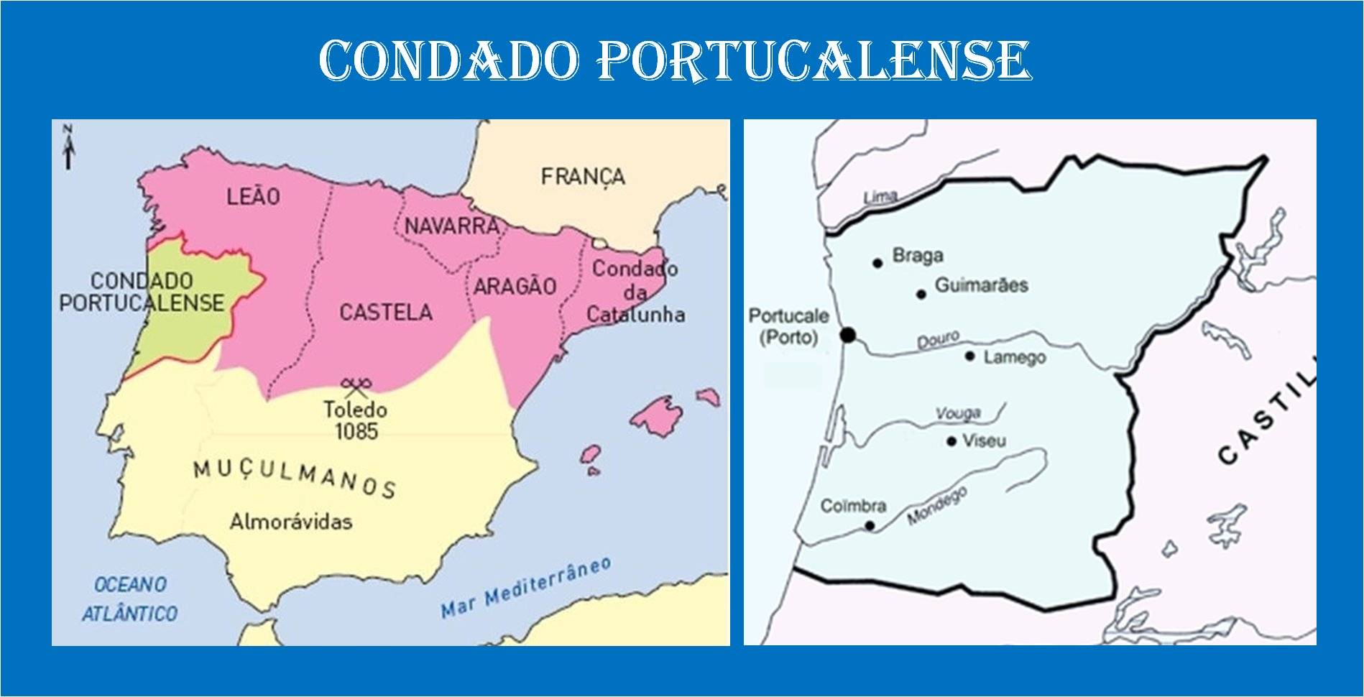
Vimara Peres
RESPONSÁVEL pela repovoação da linha entre o Minho e Douro, auxiliado por cavaleiros da região, pela ação de presúria do burgo de Portucale (Porto) que foi assim definitivamente conquistado aos muçulmanos no ano de 868. Nesse mesmo ano, tornou-se o primeiro conde de Portugal. Etimologia: VIRAMA PERES – VIMARANIS – GUIMARAES.

Slide 12
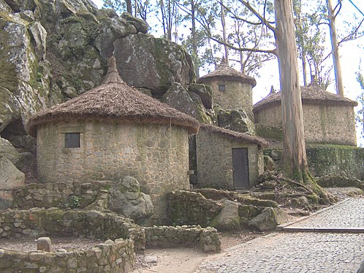
ETIMOLOGIA - Condado Portucalense
O nome do condado vem do topónimo Portucale, com o qual desde o século IX se designava uma cidade situada perto da foz do Douro, designada de Portus Cale, "Porto de Cale", que se julga ser um nome híbrido formado por um termo latino (Portus, "porto") e outro grego (καλός, transl. kalós, "belo"), donde qualquer coisa como "Porto Belo"; Outra explicação é de que o nome deriva dos povos de cultura castreja que habitariam a área de Cale nos tempos pré-romanos - os Callaeci. Os povos castrejos eram já conhecidos pelos Gregos com o nome de "Kallaikoi", ou seja, Galaicos. Uma explicação alternativa é a de que o nome deriva da deusa venerada pela tribo e que poderia historicamente relacionar-se com a palavra Cailleach (definida como "deusa ancestral"), na Irlanda, numa invasão celta proveniente da Galécia e que teria nesses primórdios invadido a actual Irlanda.
A Cultura castreja desenvolveu-se no século VI.a.C. numa ampla zona do noroeste da Península Ibérica, entre os rios Douro e Návia e a Oeste do Maciço Gallaico, tendo desenvolvido um tipo muito peculiar de assentamentos, chamados CASTROS, diferentes de outras áreas da Península.

Slide 13
ETIMOLOGIA -Condado Portucalense
Uma outra teoria afirma que a palavra cale ou cala, seria celta e significava "porto", uma "enseada" ou "abrigo", e implicava a existência de um porto celta mais antigo.
Ainda outra teoria propõe que Cale deriva de Caladunum. localizada na Gallaecia
Embora a existência da povoação na foz do Douro durante o período romano se encontre confirmada, o mesmo não acontece para a sua localização exacta: existem referências sobre um povoado Portucale Castrum Antiquum, na margem esquerda, e outro, o Portucale Castrum Novum, na direita.

Slide 14
Al-Mansor
Abu Amir Muhammad ibn Abdullah ibn Abi Amir, al-Hajib al-Mansur = foi o governador do al-Andaluz (designação em árabe da Península Ibérica) no final do século X e início do século XI. A tradução aproximada do seu nome é "Fiel Amir Muhammad, o Escravo de Deus e familiares". O seu governo marcou o auge do império omíada na península Ibérica.
Em 981 ataca o território Vimaranis. A terra só será retomada por Henrique de Borgonha.

Slide 15
INÍCIO DO SÉCULO XI
Afonso VI durante a guerra contra os muçulmanos, chamou os príncipes dalém dos Pirinéus. Entre eles o príncipe Henrique e o seu primo Raimundo de Borgonha. Os dois príncipes granjearam grande reputação pelo seu valor nas guerras em que entraram, e em prémio dos serviços prestados, D. Afonso VI –
casou sua filha D. Urraca com Raimundo – concede-lhe o território de Galaecia
Casou sua filha bastarda D. Teresa ou Tareja com D. Henrique – concede-lhe o território de Conimbriga e de Portucale

Slide 16
INÍCIO DO SÉCULO XI

Slide 17
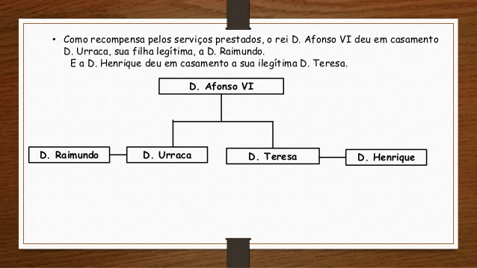
GALLAECIA
CONIMBRIGA E PORTUCALE

Slide 18
Conde de Borgonha, o Bom.
Em 1093 D. Afonso atravessou o rio Mondego, tomou Santarém, Lisboa e Sintra, dilatando assim o domínio cristão até ao rio Tejo. Como o ocidente da península hispânica formava um domínio já bastante extenso para que os seus chefes pudessem tornar-se independentes, pensou em delegar o seu poder para esses lados num homem de confiança. Fez pois de Raimundo conde soberano de Galiza, e de Henrique governador do condado de Portucale, sob a suserania de Raimundo.

Slide 19
Conde de Borgonha, o Bom.
O território entre o Minho e o Tejo compreendia então três territórios:
o condado de Portucale, que ia do Minho ao Douro;
o de Coimbra, do Douro ao Mondego;
e o novamente conquistado aos sarracenos, do Mondego ao Tejo, de que D. Afonso fizera governador Soeiro Mendes, com a sede do governo em Santarém.

Slide 21
GALLAECIA
FILHO AFONSO HENRIQUES - RECLAMA A AUTONOMIA DO CONDADO PORTUCALENSE

Slide 22
Libertação de D.Henriques da suserrania de Raimundo
O território conquistado por D. Henrique foi retomado pelos moiros logo em 1095 e parece que este desastre contribuiu para que D. Afonso VI libertasse o conde D. Henrique da suserania de Raimundo, porque em 1097 já governava independentemente o seu condado, e em 1101 encontrava-se na corte do rei de Leão e de Castela. Estavam, portanto, sossegadas as fronteiras de Portugal, e os muçulmanos, concentrando todos os seus esforços no oriente da península e nas fronteiras de Castela, contentavam-se no ocidente só com a posse de Lisboa e de Sintra, que por esse lado limitavam o seu império já tão disseminado. Vendo a Espanha quase tranquila, procurou o conde D. Henrique outro campo em que pudesse empregar a sua irrequieta actividade. Seduziu-o, como a tantos outros príncipes, o movimento das cruzadas.

Slide 23
D. Henrique vence Hecha e Hali Aben Joseph
Entre os anos de 1102 e 1104 contínuas expedições demandavam a Terra Santa, e D. Henrique, nos primeiros meses de 1103 partiu para o Oriente, donde voltou em 1105, sem que a história faça menção dos feitos que praticou, o que se explica por ele ter partido mais como simples voluntário, do que como chefe dalgum poderoso contingente. Desde essa época envolveu-se nas intrigas que tinham por fim ampliar o território que dominava e conseguir tornar-se independente. Continuando a guerrear os moiros, conquistou-lhe mais terras, vencendo o régulo Hecha e o poderoso rei de Marrocos Hali Aben Joseph. Excelente guerreiro, sábio e prudente administrador, aumentou consideravelmente as terras do seu condado, merecendo o cognome de Bom, que a historia lhe deu.

Slide 24
Herança
Afonso VI não tinha filho varão legítimo, por conseguinte Raimundo, marido de D. Urraca, esperava receber a herança, porém, ele morreu, D. Sancho (o seu filho natural também) e assim ficou a legitima herdeira D. Urraca.

Slide 25
Guerra civil
Depois da morte de D. Henrique (seu corpo foi trasladado para Braga, e sepultado numa capela da sé), ficou D. Teresa governando o condado de Portucale na menoridade de seu filho D. Afonso Henriques, que apenas contava três anos de idade.

Slide 26
Afonso Henriques
D. Afonso I de Portugal, mais conhecido por D. Afonso Henriques foi o fundador do Reino de Portugal e o seu primeiro rei, com o cognome O Conquistador, O Fundador ou O Grande pela fundação do reino e pelas muitas conquistas. Após a morte de seu pai, Afonso tomou uma posição política oposta à da mãe, que se aliara ao nobre galego Fernão Peres de Trava.

Slide 27
Afonso Henriques
1128 – batalha de São Mamede, vence a sua mãe e assume o governo. Concentrou então os esforços em obter o reconhecimento como reino.
1143 - no tratado de Zamora, intitula-se rei, depois da vitória na batalha de Ourique contra um contingente mouro.
1147- Com o apoio de cruzados do norte da Europa conquistou Lisboa e Santarém
em 1179 - foi reconhecida a independência portuguesa, pelo papa Alexandre III, através da bula Manifestir Probatum e Afonso Henriques ganhou o título de rex (rei).
Os muçulmanos, em sinal de respeito, chamaram-lhe Ibn-Arrik («filho de Henrique», tradução literal do patronímico Henriques) ou El-Bortukali («o Português»).

Slide 30
Afonso Henriques
1128 – batalha de São Mamede, vence a sua mãe e assume o governo. Concentrou então os esforços em obter o reconhecimento como reino.
1143 - no tratado de Zamora, intitula-se rei, depois da vitória na batalha de Ourique contra um contingente mouro.
1147- Com o apoio de cruzados do norte da Europa conquistou Lisboa e Santarém
em 1179 - foi reconhecida a independência portuguesa, pelo papa Alexandre III, através da bula Manifestir Probatum e Afonso Henriques ganhou o título de rex (rei).
Os muçulmanos, em sinal de respeito, chamaram-lhe Ibn-Arrik («filho de Henrique», tradução literal do patronímico Henriques) ou El-Bortukali («o Português»).

Slide 31
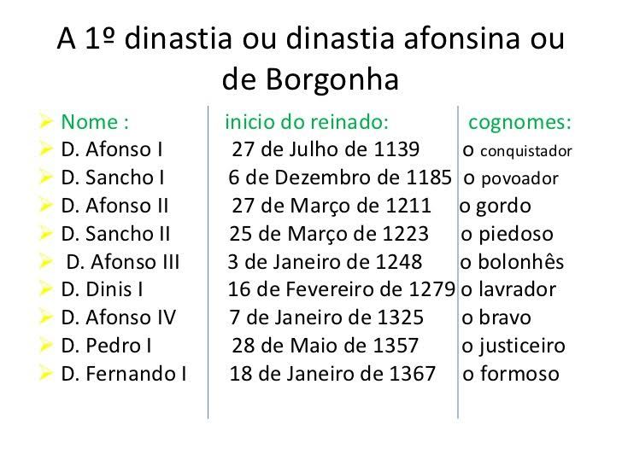
Sancho I, Afonso III
O resto da reconquista foi acabado pelo filho Sancho I e Afonso III.
https://slideplayer.com.br/slide/1250031/

Slide 32
Condado Portucalense - reconquista
PORTO E COIMBRA
SANTARÉM, LISBOA
ÉVORA
PORTIMAO
FARO

Slide 34
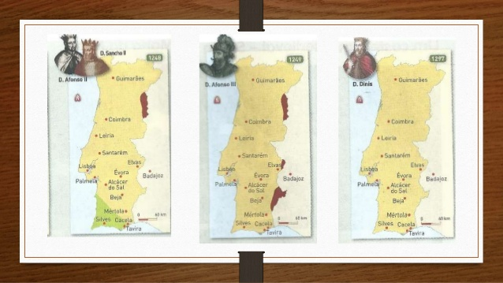

Slide 36
Reconquista castelhana
A reconquista castelhana abrange um território muito mais extenso é mais lenta termina só em 1492. Sobrepõe-se aos árabes e aos reinos vizinhos, cria um território homogêneo, do qual também Portugal irá fazer parte (1580-1640) situação de diferenciação nítida linguística entre os diferentes territórios com diferentes romances ibéricos.

Slide 37
Impacto no desenvolvimento da língua
As circunstâncias históricas (diferentes substratos e superstratos) e territoriais influem em
implantação de diferentes inovações
linguísticas
no alargamento territorial.
As inovações linguísticas do Castelhano expandem-se conforme a expansão territorial da Castela e afasta outros reinos e romances.

Slide 38
Distribuição de alguns traços linguísticos iberorromânicos
A expansão castelhana teve como consequência a interrupção de uma relativa unidade hispânica:
centro : inovações castelhanas
apagamento do F latino inicial
(filium – hijo)
evolução dos grupos LI e C´L para uma fricativa velar
(pluviam– lluvia, oculum – oc´lu ojo)
evolução do grupo –CT para uma africada palatal
(octum – oitu – otio –ocho)
apagamento do i semiconsonântico inicial
(ianuarium – enero)

Slide 39
Distribuição de alguns traços linguísticos iberorromânicos
Periferia
(Castela, Portugal, Catalunha
Conservam o F latino incicial (filho)
os grupos LI e C´L palatelizam → LH (olho)
evolução do grupo –CT para IT (oito)
O i semiconsonântico inicial evolui para J (janeiro)

Slide 40
Exemplos
latim | português | castelhano | catalão
FILIU | FILHO | HIJO | FILL
OCULU | OLHO | OJO | ULL
LACTE | LEITE | LECHE | LIET
IANUARIO | JANEIRO | ENERO | GINER

Slide 41
MIGRAÇÃO DOS VENCEDORES
A reconquista avançacava o território alargava-se abria-se caminho para a migração dos vencedores no território alargado.

Slide 42
Repovoamento
No Norte (da Galiza ao Douro), o repovoamento que já tinha começado com D. Henriques, continuou, acresentando-se à população rural x novos senhores que se apoderaram das terras (presúria – apropriação das terras e pessoas). São fundadas novas igrejas e mosteiros. Os senhores instalam-se em vilas.

Slide 43
Repovoamento
Entre o Mondego e o Tejo, o repovoamento tem um carácter mais municipal em torno das cidades e das vias principais. O interior é pouco povoado.

Slide 44
Repovoamento
Entre o rio Tejo e o sul existem ordens militares (Templários-cristo, Calatrava, Santiago) apoderam-se de vastas propriedades. Quanto à densidade populacional, esta resulta muito fraca.

Slide 45
Repovoamento
Norte – população estável, densa, antiga – e também a língua é mais variável (de acordo com as classes sociais)
Nordeste – o Mirandês – testemunha a ligação com Leão;
Centro e Sul – territórios de colonização, mistura de populações vindas do norte ou do oeste – diversifica-se a língua – procura-se unificação

Slide 46
Mapa de Portugal

Slide 47
Diversificação linguística dialetológica
Fonética
ʃ x tʃ x s´ tchabe x chave
ou x o mouro x moro
ei x e leite x lete
betacismo b/v tchabe x chave

Slide 48
Diversificação linguística dialetológica
Lexicologia:
O noroeste: individualizado pela história pelo facto de a população ser estável, tendências conservadoreas, sobrevivência de arcaismos, por vezes dos mais antigos de toda a Romância: anho, haja bem, formoso, etc. . .
O sul: mais sujeito a inovações. No sul, a ocupação árabe foi mais intensiva também no qua diz respeito à influência linguística:
Sega, cesto, gruta, bolso /norte/
==
ceifa, alcoga, algar, algibeira /sul/.

Slide 49
Diversificação linguística dialetológica
No sul – os dialetos meridionais , por serem mais variáveis, impuseram a necessidade de comunicação entre falantes de diferentes variedades e portanto – também a necessidade de nivelamento linguístico. Assim,
eliminam-se diferenças entre os falantes para a comunicação ser mais fácil.

